Slide 1
Redes sociales
TED- Taller de Acompañamiento de Pasantías
Joanna Núñez

Slide 2
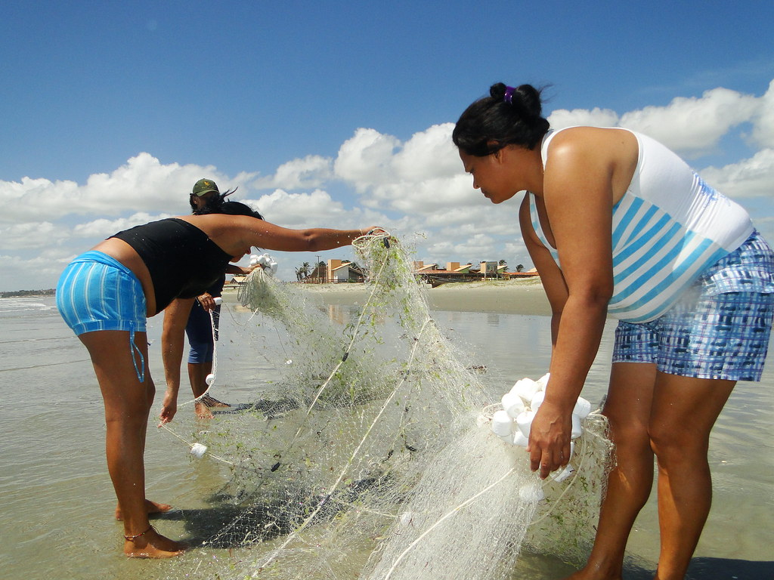
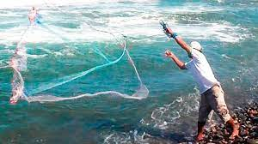
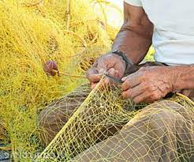
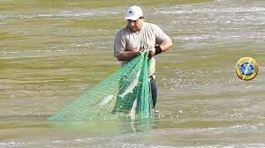
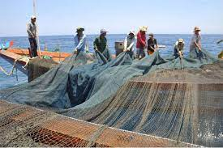
¿Qué es una RED?

Slide 3
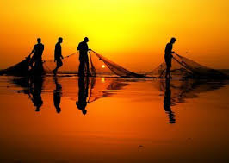
Una metáfora
Contención
Sostén
Posibilidad de manipulación y crecimiento
Tejido
Estructura
Densidad
Extensión
Control
Ambición de conquista
Fortaleza

Slide 4
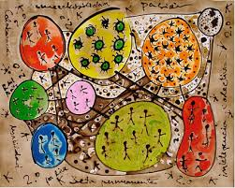
Nos preguntamos...
¿Qué es una red?
¿Cómo se forma una red?
¿Para qué sirven las redes?
¿Podemos crear redes?

Slide 5
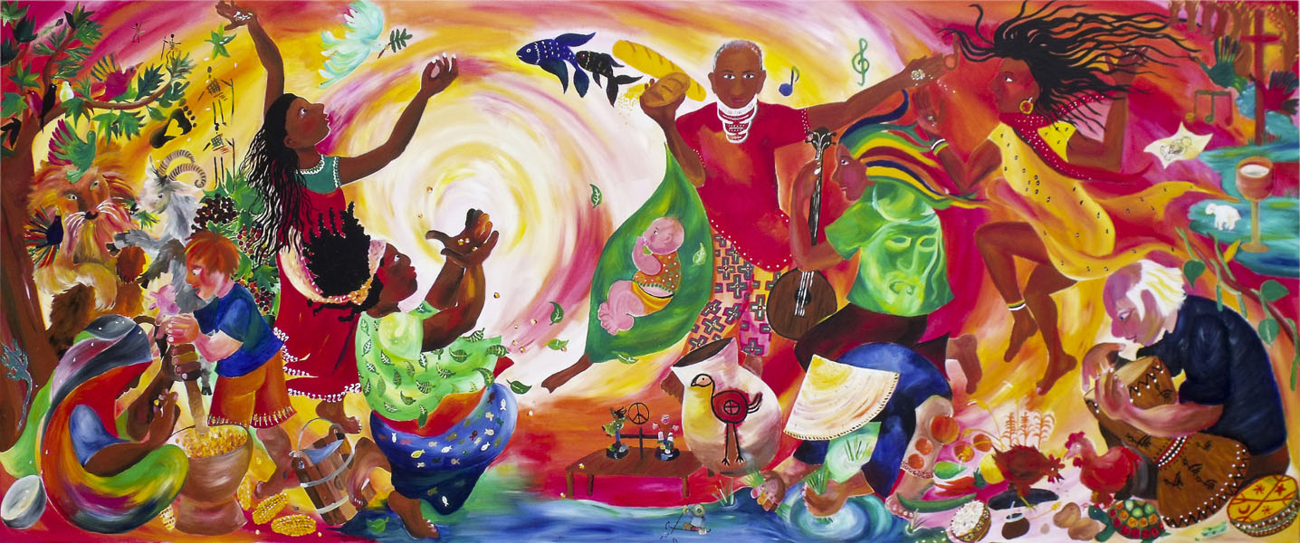
Entonces las definimos
Las redes comunitarias tienen una historia, comparten aspectos culturales, generan una solidaridad en función de experiencias de vida en común y se manifiestan a través de relaciones informales.

Slide 6
Definición de redes sociales
Sistemas abiertos de relaciones entre actores, sean instituciones o personas, que entran en comunicación con fines de utilidad en general, los cuales se traducen en producción de bienes y servicios cuyos beneficiarios son poblaciones de escasos recursos o con necesidades básicas insatisfechas. Estos sistemas están en constante cambio, potenciando a sus integrantes y satisfaciendo sus necesidades y expectativas al poner en acción los recursos y fortalezas que ellos poseen. (Morillo de Hidalgo, 2000).

Slide 7
FUNCIONES DE LAS REDES SOCIALES
Desarrollo, fortalecimiento y alcance de metas específicas de una comunidad, en un contexto particular.
Interacción frecuente y regular en función de intereses compartidos (Itriago e Itriago, 2000; Montero, 2011).
Relación generada en función de una comunidad de creencias o de valores. (Riechmann y Fernández Buey, 1994).
Apoyo social a quienes intervienen en ella.

Slide 8
Características de las Redes Comunitarias
Son sistemas abiertos.
Heterarquía: cualquier miembro puede ejercer el liderazgo (Morillo de Hidalgo, 2000; Dabas, 1993)
Flexibilidad y dinamismo (Dabas, 1993; Morillo de Hidalgo, 2000).
Consistencia interna (Saidón, 1995).
Interacciones espontáneas basadas en la solidaridad y cooperación (Gonçalves de Freitas, 1997; Morillo de Hidalgo, 2000; Packman, 1995).
Ausencia de coacción.

Slide 9
TIPOS DE REDES COMUNITARIAS
De acuerdo al ámbito que abarcan:
Intracomunitarias: establecidas al interior de una comunidad, promueven la articulación local.
Intercomunitarias: constituidas por conexiones entre redes pertenecientes a dos o más comunidades.
De acuerdo a su funcionamiento:
Circunstanciales: activadas para solventar una situación específica.
Estables: relaciones e intercambios permanentes y frecuentes, para situaciones emergentes o proyectos conjuntos que favorezcan el desarrollo.

Slide 10
CONDICIONES PARA QUE UNA RED SEA COMUNITARIA
Independencia de sectores gubernamentales, empresariales o intereses ajenos a la comunidad.
Representatividad: responde a los intereses que pretende apoyar.
Participación. Todos sus miembros deben tener la posibilidad de intervenir en el logro de sus objetivos.
Organización horizontal. No supone sistemas jerárquicos.
Promover y proteger valores, no imponerlos.
Sintonía con la comunidad.

Slide 11
CONDICIONES PARA QUE UNA RED SEA COMUNITARIA
Actividad e interactividad. Estructura dinámica.
Relativa estabilidad.
Transparencia: sus actividades y motivaciones son conocidas y explícitas.
Flexibilidad: responde y se adapta a las circunstancias del entorno y a sus demandas.
No tener intereses de lucro individual

Slide 12
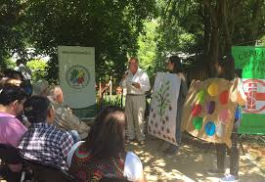
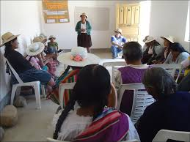
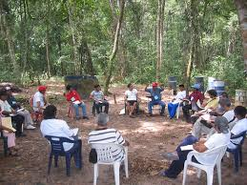
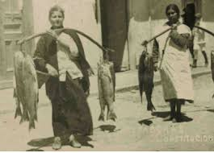
Entonces...¿cómo vinculan las redes a la extensión universitaria?

Slide 13
Alcance de las redes sociales comunitarias
Apoyo
Bienes
Servicios
Recursos
Fuente
Intercambio
Ideas
Modos de hacer
RED SOCIAL
Refugio
RED SOCIAL
Estructura social
Límites
Difundir
Imprecisos
Paralizar
Detener
Cambiantes
Actuar

Slide 14
Obstáculos para la conformación de una red:
Líderes autosuficientes y egocéntricos
La desconfianza ¿aprendida?
Relaciones adversas entre miembros de la red, luchas de poder entre organizaciones, críticas, protagonismo, desconfianza…
La desesperanza aprendida y los fracasos continuos
La rigidez del pensamiento organizativo.

Slide 15
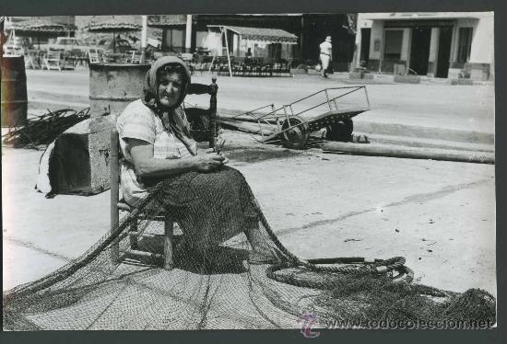
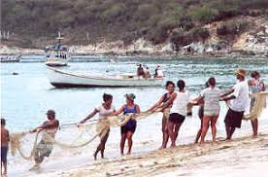
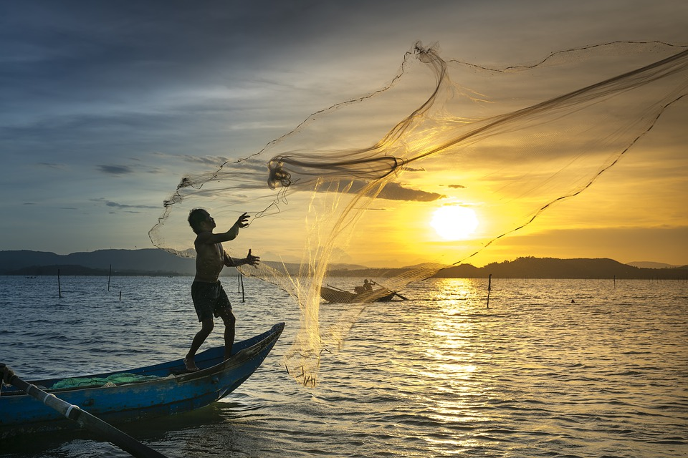
El desafío...

Slide 16
Bibliografía
Dabas, Elina. Red de redes. Ed. Paidós.Bs. As.
Dabas, Elina. Viviendo Redes. Experiencias y estrategias para fortalecer la trama social.
Montero, Maritza. Teoría y Práctica de la Psicología Comunitaria. Cap.6. Ed. Paidós.
Najmanovich, Denise. El lenguaje de los vínculos. De la independencia absoluta a la autonomía relativa.

